Slide 1
拍拍贷
历史经验风控模型结果与说明
2018-02-28

Slide 2
拍拍贷历史风控模型
业务理解
本项目基于拍拍贷用户的基本信息、征信信息和申请信息、收入信息、三方数据和历史共贷信息等特征，对未来发生严重逾期的概率进行预测，建立申请评分风险评分模型，给出用户的风险评分。

Slide 3
标签定义
标签
坏客户：M₃₊，即逾期3期及以上的客户
好客户：M₁以内，即未逾期或逾期1期的客户
其他：M₂或提前结清的客户（排除在模型之外）

Slide 4
特征提取
特征维度
基本信息：申请人个人信息（姓名、性别、年龄、居住地等）
申请信息：申请人的贷款信息（申请期数、申请金额、申请来源、申请用途、还款方式等）
征信信息：申请人征信相关信息（是否具有信用交易、贷记卡张数、征信查询次数等）
收入信息：申请人收入相关信息（近期工资卡/储蓄卡流水、是否有社保公积金等）
渤海信托平台历史信息：申请人在渤海信托平台上历史贷款表现（在渤海信托平台上最大逾期天数、最大逾期金额、被拒贷次数、违约次数等）
第三方信息：申请人多头逾期信息、第三方支付划扣信息等

Slide 5
基本信息

Slide 6
信用记录以及征信信息

Slide 7
信用记录以及征信信息

Slide 8
申请信息

Slide 9
收入流水信息

Slide 10
平台历史&多头共贷信息

Slide 11
三方信息

Slide 12
Logistic回归模型
使用Logisitic回归方程进行建模
对特征进行分箱和WOE处理

Slide 13
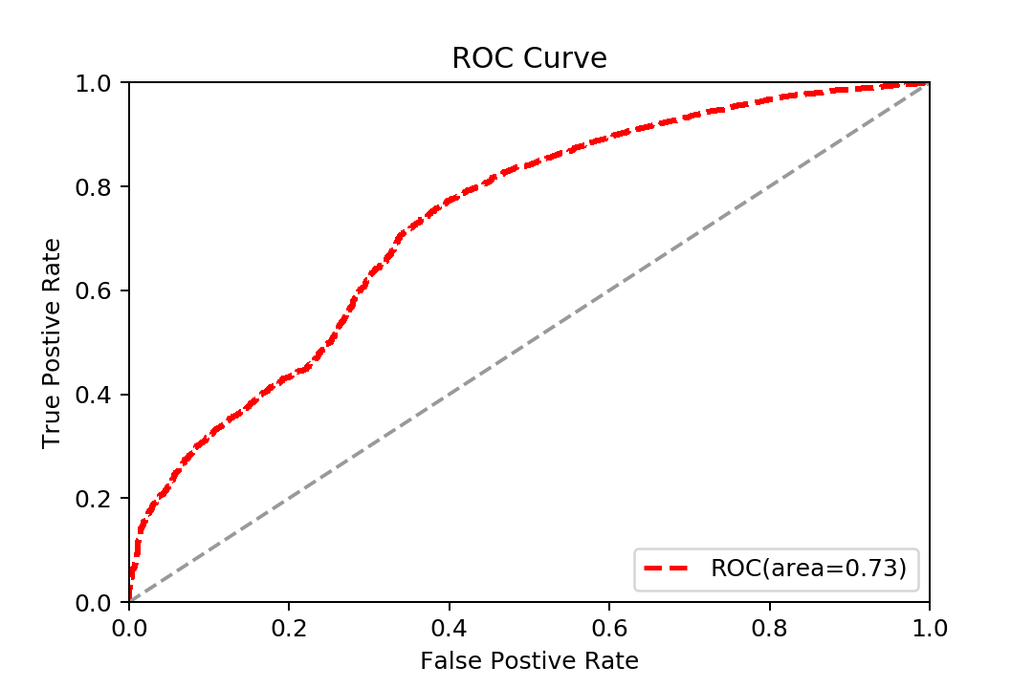
模型评估指标AUC/KS
训练集 AUC | 测试集AUC
0.7443 | 0.7335
训练集KS | 测试集KS
0.3499 | 0.3746

Slide 14
Top5重要特征
 | 特征名称 | 含义
1 | multiple_total_debt_cnt | 多头共债数
2 | apply_max_amount | 最大申请金额
3 | max_break_periods | 最大的逾期期数
4 | failures_recent_3_month | 最近3个月机构扣款失败次数
5 | maxover_days | 最大逾期天数

Slide 15
重要特征-多头共债数
组内取值 | 组内逾期率
>5 | 5.58%
<=5 | 3.93%

Slide 16
重要特征-最大申请金额
组内取值 | 组内逾期率
<=15000 | 1.57%
(15000,30000] | 2.41%
(30000,70000] | 5.92%
>70000 | 6.81%

Slide 17
重要特征-历史最大逾期期数
组内取值 | 组内逾期率
-1 | 4.86%
[0,1) | 2.04%
[1,2) | 4.48%
>=2 | 5.71%

Slide 18
重要特征-扣款失败次数
组内取值 | 组内逾期率
<3 | 0.37%
[3,5) | 4.24%
>=5 | 7.46%

Slide 19
重要特征-最大逾期天数
组内取值 | 组内逾期率
<=25 | 4.26%
>25 | 30.15%

Slide 20
申请风险评分分布表（下降性排列）

Slide 21
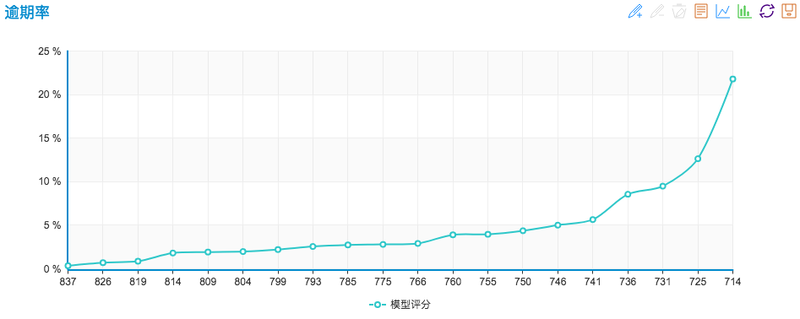
模型评分与组内逾期率

Slide 22
特征得分表

Slide 23
举例
变量 | 特征值1 | 得分1 | 特征值2 | 得分2
failures_recent_3_month | 2 | 54 | 4 | 40
max_break_periods | 0 | 53 | 2 | 55
contact_num | 6 | 48 | 6 | 48
long_repayment_term | 36 | 46 | 36 | 46
multiple_total_debt_cnt | 3 | 51 | 2 | 51
maxover_amount | 1237.73 | 101 | -1 | 41
house_condition | 0 | 51 | 4 | 43
gender | 1 | 47 | 1 | 47
max_diploma | 0 | 51 | 2 | 49
apply_max_amount | 80000 | 48 | 60000 | 48
max_credit_card_age | 2 | 46 | 47 | 60
recruitment_date | 1 | 48 | 3 | 48
industry1 | 11 | 48 | 9 | 50
maxover_days | 20 | 50 | 25 | 103
…………..
总分 |  | 742 |  | 729

Slide 24
特征监控

Slide 25
得分监控

Slide 26
谢谢!

